Slide 1
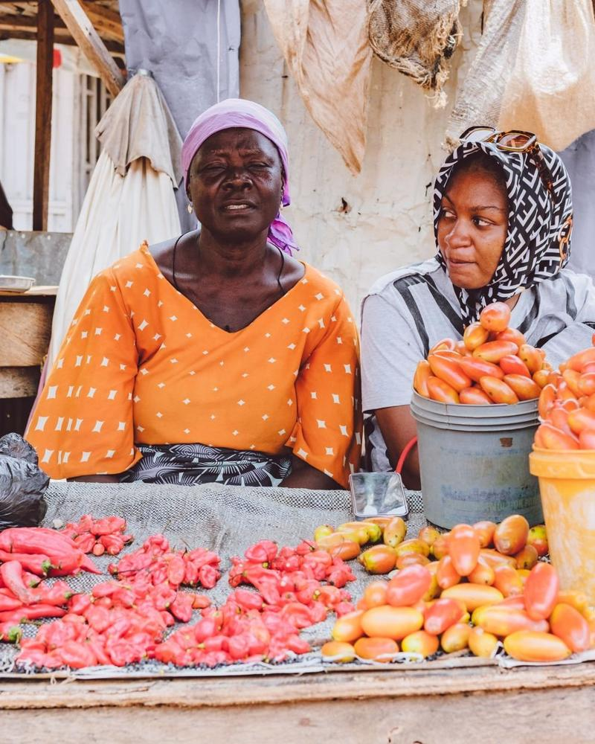

ÉTUDE DE CIBLE · MARKETING
Les commerçants
des marchés qui
acceptent Wave
Qui sont-ils, et sur qui concentrer les efforts en premier.
Proposition pour Aïcha, marketing · octobre 2026

Slide 2
La réponse en bref
Commencer par les vendeuses de vivrier au détail, celles qui vendent tomates, piment, légumes et condiments sur les étals.
C’est là que le paiement Wave règle le problème de tous les jours, la monnaie, sur des achats que les familles font chaque jour.
6 catégories
Une porte d’entrée
Un message
de commerçants dans les marchés, du vivrier au détail jusqu’aux grossistes, en passant par les maquis et les boutiques.
les responsables et présidentes de marché : ce sont eux qui font adopter, ou rejeter, un nouvel outil.
« Fini les problèmes de monnaie, ton argent est en sécurité » plutôt que des arguments techniques.
Wave Côte d’Ivoire · Les commerçants des marchés
2

Slide 3
Ce que l’on sait déjà
Uniquement des faits publiés, avec leur source.
Le paiement marchand Wave
Les marchés d’Abidjan
Lancé auprès des commerçants le 16 janvier 2025 au marché Forum d’Adjamé, avec le slogan « Payez partout, pour tout et sans frais ». Le client scanne un QR code ; une carte QR existe pour les téléphones simples.
Près de 150 marchés dans le district, certains ouverts le jour, d’autres la nuit, spécialisés par produits.
Source : Life Radio, janvier 2025
Source : European Scientific Journal, 2016
Les commerçantes du vivrier
Plusieurs comptes à la fois
À Yopougon (Siporex, Sicogi), 69 % ont de 1 à 5 personnes à charge. Seules 4 % utilisent une banque ou une microfinance, alors que le mobile money est courant.
Une commerçante interrogée dit avoir « tous les comptes », un par produit vendu, pour séparer ses bénéfices.
Source : Revue Djiboul, juillet 2025
Source : Revue Djiboul, juillet 2025
Wave Côte d’Ivoire · Les commerçants des marchés
3

Slide 4
Six catégories de commerçants
Classées par ce qu’ils vendent et par la façon dont l’argent circule chez eux.
1. Vivrier au détail
2. Restauration de marché
3. Boutiques de marché
Tomates, piment, légumes, condiments. Petits montants, beaucoup de clients par jour.
Garba, alloco, attiéké, café. Paiements très fréquents, souvent sans monnaie.
Pagnes, téléphones, cosmétiques, ustensiles. Montants moyens, clientèle plus jeune.
4. Grossistes et semi-grossistes
5. Vendeurs ambulants
6. Responsables de marché
Vivres et produits en gros (Adjamé, marchés de gros). Gros montants, beaucoup de liquide.
Ils circulent dans les allées. Petits montants, pas d’étal fixe pour afficher un QR code.
Présidentes, gestionnaires, associations. Elles ne vendent pas forcément mais font adopter.
Wave Côte d’Ivoire · Les commerçants des marchés
4

Slide 5
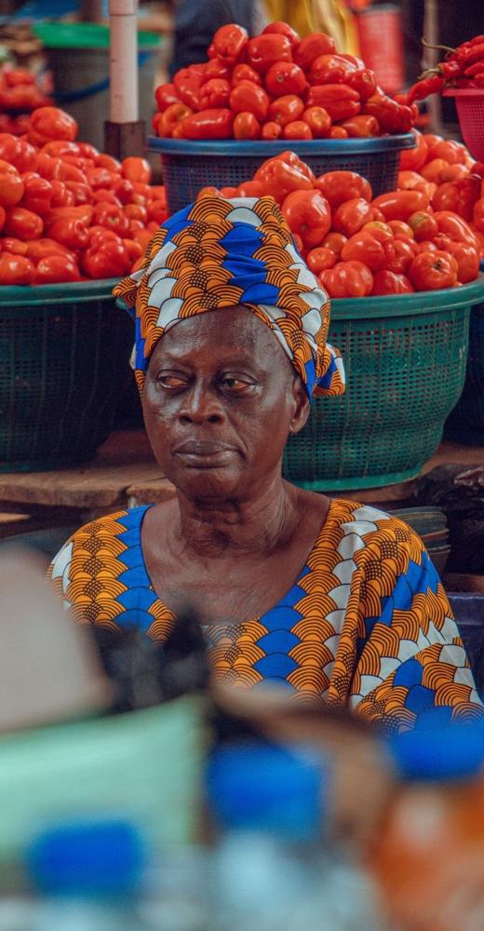
Vivrier au détail
Comment l’argent circule : des centaines de petits achats par jour, la monnaie manque souvent.
Ce qui compte pour elles : ne pas perdre de vente faute de monnaie, mettre l’argent à l’abri, séparer les gains de chaque produit.
À éviter : les étals tenus par une aide qui ne décide pas, le compte étant au nom d’une autre personne.
Restauration de marché
Comment l’argent circule : paiements très rapides, souvent sous pression à l’heure du repas.
Ce qui compte pour eux : encaisser vite, sans file ni erreur de monnaie.
À éviter : les points qui n’ouvrent que quelques jours, sans clientèle d’habitués.
Wave Côte d’Ivoire · Les commerçants des marchés
5

Slide 6

Boutiques de marché
Comment l’argent circule : montants moyens, clients plus jeunes et plus connectés.
Ce qui compte pour eux : ne pas refuser un client qui n’a pas de liquide, suivre leurs ventes.
À éviter : les boutiques déjà équipées d’un terminal multi-opérateurs, qui comparent surtout les frais.
Vendeurs ambulants
Comment l’argent circule : petits montants, en mouvement, sans étal.
Ce qui compte pour eux : un moyen de paiement qui tient dans la poche (carte QR).
À éviter : les vendeurs de passage, qui ne restent pas sur le même marché.
Wave Côte d’Ivoire · Les commerçants des marchés
6

Slide 7
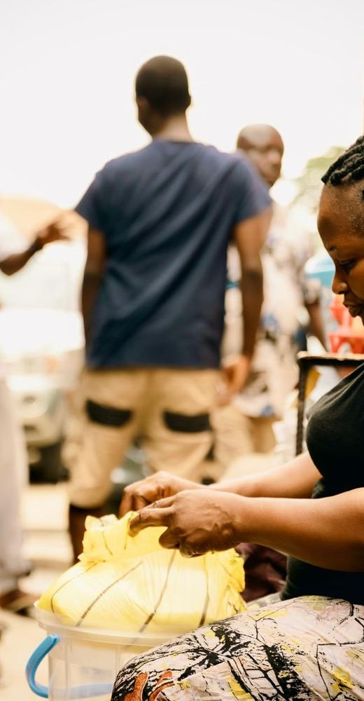
Grossistes et semi-grossistes
Comment l’argent circule : gros montants, beaucoup de liquide, paiement des fournisseurs.
Ce qui compte pour eux : la sécurité de l’argent, les plafonds, la rapidité des fonds.
À éviter : ceux qui affichent le QR code mais réclament des frais en liquide au client après paiement : ils abîment la promesse « sans frais ».
Responsables de marché
Leur rôle : relais entre la mairie, les gestionnaires et les commerçantes. Leur avis se diffuse vite.
Ce qui compte pour elles : la paix dans le marché, des avantages visibles pour leurs membres.
À éviter : les relais sans vraie légitimité auprès des commerçantes.
Wave Côte d’Ivoire · Les commerçants des marchés
7

Slide 8
Qui compte le plus pour l’adoption
Notation sur 10 par critère. C’est une appréciation : à vérifier avec les données de Wave.
Catégorie
Fait adopter
Usage quotidien
Bénéfice ressenti
Bouche-à-oreille
Taille du groupe
Total
Vivrier au détail
8
10
9
9
10
46/50
Restauration de marché
6
10
8
7
8
39/50
Responsables de marché
10
3
6
10
2
31/50
Boutiques de marché
6
7
7
6
7
33/50
Grossistes
7
5
6
5
4
27/50
Les responsables de marché comptent peu en usage, mais aucune adoption à grande échelle ne se fait sans elles : elles deviennent la porte d’entrée, pas la cible.
Wave Côte d’Ivoire · Les commerçants des marchés
8

Slide 9
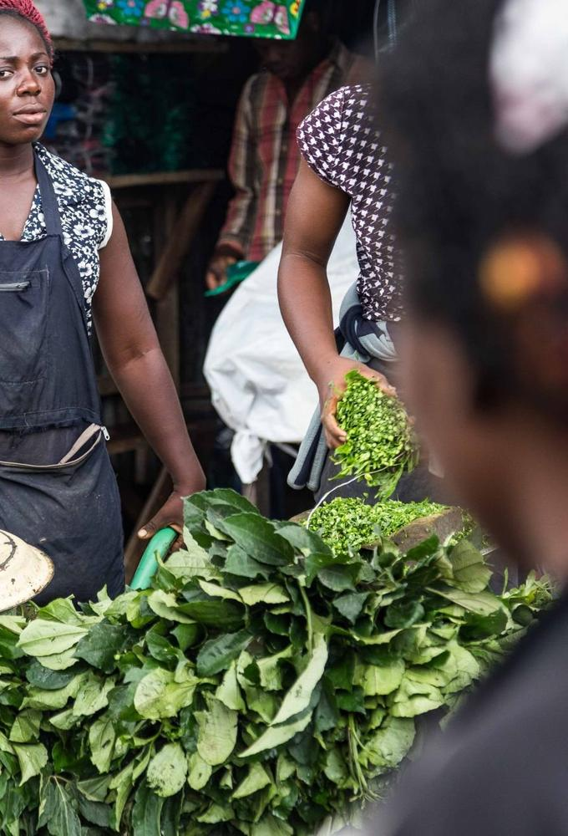
LA CIBLE PRIORITAIRE
Les vendeuses de vivrier au détail
Pourquoi elles : elles touchent chaque jour le plus grand nombre de clients, sur les achats que les familles font tous les jours. Si elles acceptent Wave, les clientes prennent l’habitude de payer au marché.
Ce qu’on leur apporte : la fin des ventes perdues faute de monnaie, l’argent à l’abri des vols et des pertes, une trace de ce qu’elles ont vendu.
Leur force : elles se parlent beaucoup, dans les tontines et les associations. Une vendeuse convaincue en entraîne d’autres.
Profil à éviter : l’étal tenu par une aide qui encaisse pour une autre et ne décide de rien.
Wave Côte d’Ivoire · Les commerçants des marchés
9

Slide 10
Comment leur parler
Parler de leur journée, pas de la technologie.
Les messages
Le ton
Les canaux
« Plus de client perdu pour une question de monnaie. »
« Ton argent dort en sécurité, pas dans ton pagne. »
« Tu sais ce que tu as vendu, produit par produit. »
Français simple, phrases courtes, tutoiement.
Des exemples tirés du marché : la cliente pressée, la monnaie qui manque, le soir au moment de compter.
Des visages de vraies commerçantes, pas de mannequins.
Sur place : équipes dans les allées, démonstration à l’étal.
Les groupes WhatsApp des associations de marché.
Radios de proximité et messages vocaux, pour celles qui lisent peu.
Wave Côte d’Ivoire · Les commerçants des marchés
10

Slide 11
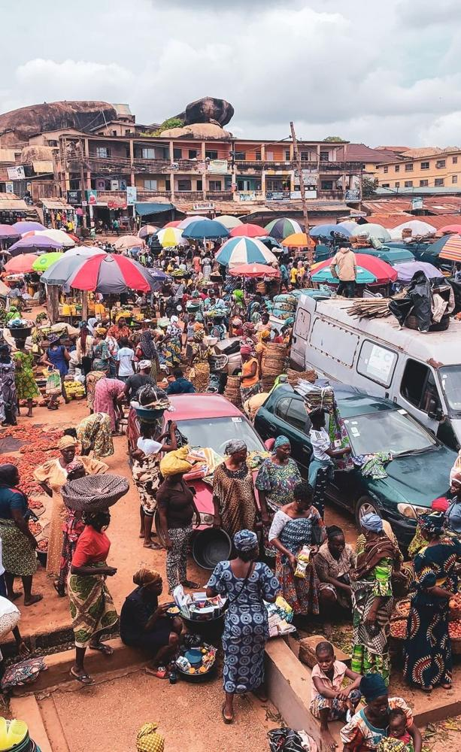

LA PORTE D’ENTRÉE
Passer par les responsables de marché
1
Rencontrer la présidente ou le bureau du marché avant toute action dans les allées.
2
Leur proposer d’être les premières équipées et de présenter Wave à leurs membres.
3
Organiser une matinée de démonstration au marché, avec elles à côté des équipes.
4
Leur rendre compte : combien de commerçantes équipées, combien utilisent vraiment.
Wave Côte d’Ivoire · Les commerçants des marchés
11

Slide 12
Les 90 premiers jours
Un test sur quelques marchés, mesuré, avant d’étendre.
Mois 1
Mois 2
Mois 3
Choisir 3 marchés tests. Rencontrer leurs responsables. Mesurer le point de départ : combien de vendeuses de vivrier acceptent Wave et l’utilisent.
Démonstrations à l’étal, messages sur les groupes WhatsApp, cartes QR pour les étals sans smartphone.
Comparer les marchés tests aux autres. Garder ce qui marche, corriger le reste, préparer l’extension.
CE QU’ON SUIT CHAQUE MOIS
Vendeuses équipées
Vendeuses actives chaque semaine
Paiements par étal
Plaintes de frais réclamés en liquide
Wave Côte d’Ivoire · Les commerçants des marchés
12

Slide 13
Ce qu’il faut vérifier avec les données de Wave
La répartition réelle des commerçants qui acceptent Wave, par type d’activité et par marché.
Le taux d’usage : combien de commerçants équipés reçoivent vraiment des paiements chaque semaine.
Les frais côté commerçant, à confirmer avant tout message qui en parle.
Les plaintes déjà reçues par le service client sur les marchés (frais réclamés, retraits, plafonds).
Les marchés déjà couverts depuis la campagne d’Adjamé de janvier 2025.
Les notes et le choix de la cible s’appuient sur les sources publiques citées et sur notre appréciation : les données internes de Wave peuvent les confirmer ou les corriger.
Wave Côte d’Ivoire · Les commerçants des marchés
13

